Slide 1


Xây dựng
Menu động
trên LCD
GR10 - ManhTV

Slide 2

01
GIỚI THIỆU
Giới thiệu chủ đề
02
CÁC KHÁI NIỆM
Khái niệm Menu, LCD
Tổng Quan
03
PHÂN LOẠI
Các loại Menu, LCD
Overview
04
TRIỂN KHAI
Mô tả chương trình
05
KẾT QUẢ
Video demo

Slide 3
Xây dựng Menu động trên LCD
GR10
GIỚI THIỆU
CÁC KHÁI NIỆM
01
02
Giới thiệu chủ đề, thành viên nhóm.
Khái niệm menu, LCD
TRIỂN KHAI
KẾT QUẢ
PHÂN LOẠI
03
04
05
Các loại Menu, LCD
Mô tả chương trình.
Video demo

Slide 4
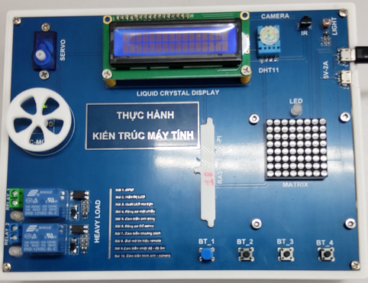
Giới thiệu
Quân là sinh viên ngành Máy tính của ĐH Khoa học Tự nhiên. Quân vừa “mượn” được 1 thiết bị tên là Raspberry PI có gắn LCD 16x2 và các nút bấm.
Quân muốn xây dựng một Menu động để xem IP của thiết bị, ngày giờ,… Chúng ta hãy cùng sử dụng kiến thức của môn Kiến trúc máy tính để giúp Quân nhé
PROJECT: Xây dựng Menu động trên LCD

Slide 5
Xây dựng Menu động trên LCD
GR10
GIỚI THIỆU
CÁC KHÁI NIỆM
01
02
Giới thiệu chủ đề, thành viên nhóm.
Khái niệm menu, LCD
TRIỂN KHAI
KẾT QUẢ
PHÂN LOẠI
03
04
05
Các loại Menu, LCD
Mô tả chương trình.
Video demo

Slide 6
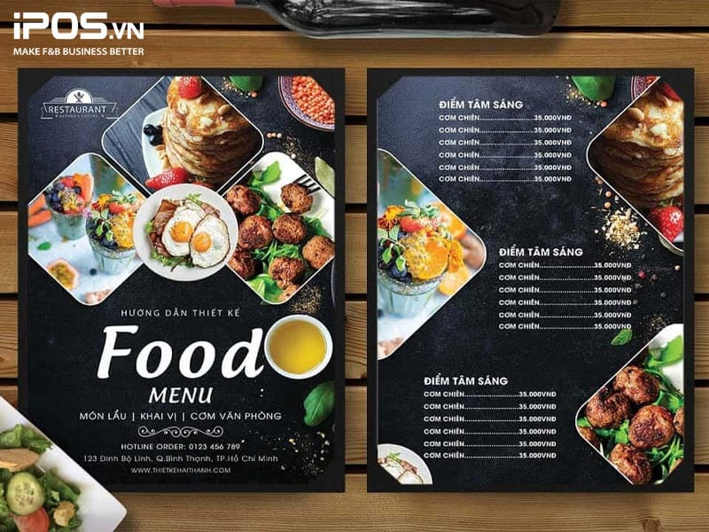
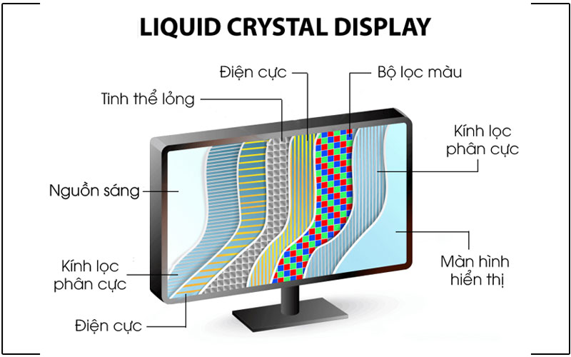
Các khái niệm
Menu
1. In các sinh viên
2. In điểm toán sinh viên
3. Tính trung bình điểm toán
4. Sửa một sinh viên
5. Xóa một sinh viên
------------------------------
Lựa chọn:
Menu
Menu là danh sách các tùy chọn hoặc các lệnh được trình bày ra cho người dùng. Hay Menu là giao diện người dùng của hệ thống
Màn hình LCD
Màn hình tinh thể lỏng LCD (Liquid Crystal Display) được cấu tạo nên bởi các tế bào (các điểm ảnh) chứa tinh thể lỏng với khả năng thay đổi tính phân cực của ánh sáng và thay đổi cường độ ánh sáng truyền qua khi kết hợp với các loại kính lọc phân cực.

Slide 7
Xây dựng Menu động trên LCD
GR10
GIỚI THIỆU
CÁC KHÁI NIỆM
01
02
Giới thiệu chủ đề, thành viên nhóm.
Khái niệm menu, LCD
TRIỂN KHAI
KẾT QUẢ
PHÂN LOẠI
03
04
05
Các loại Menu, LCD
Mô tả chương trình.
Video demo

Slide 8
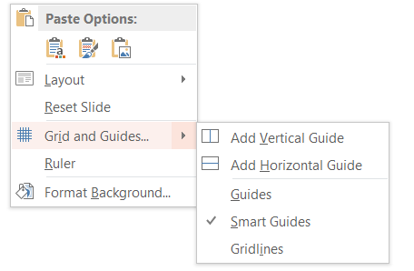
Phân loại
Menu
1. In các sinh viên
2. In điểm toán sinh viên
3. Tính trung bình điểm toán
4. Sửa một sinh viên
5. Xóa một sinh viên
------------------------------
Lựa chọn:
Menu tĩnh
Bạn phải nhập lựa chọn của mình
Menu động
Bạn có thể thao tác trên Menu
Menu con
Là một Menu trong Menu

Slide 9
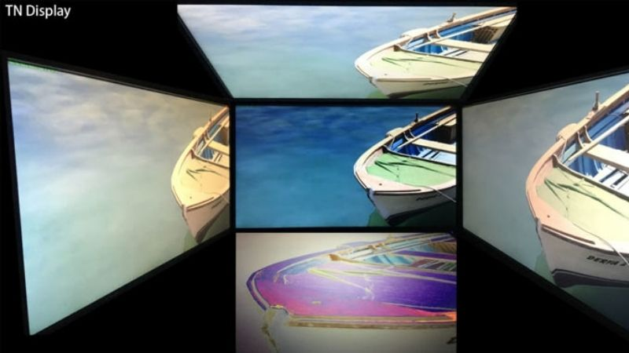
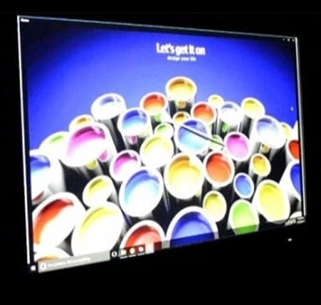
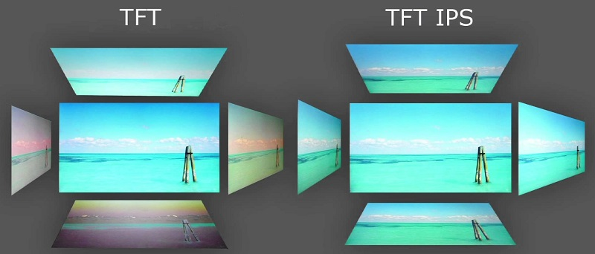
Phân loại
Một số loại màn hình LCD:
Màn hình TN (Twisted Nematic)
VA (Vertical Alignment)
TFT (Thin Film Transistor)
IPS (In Plane Switching)

Slide 10
Xây dựng Menu động trên LCD
GR10
GIỚI THIỆU
CÁC KHÁI NIỆM
01
02
Giới thiệu chủ đề, thành viên nhóm.
Khái niệm menu, LCD
TRIỂN KHAI
KẾT QUẢ
PHÂN LOẠI
03
04
05
Các loại Menu, LCD
Mô tả chương trình.
Video demo

Slide 11
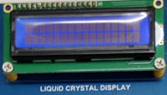
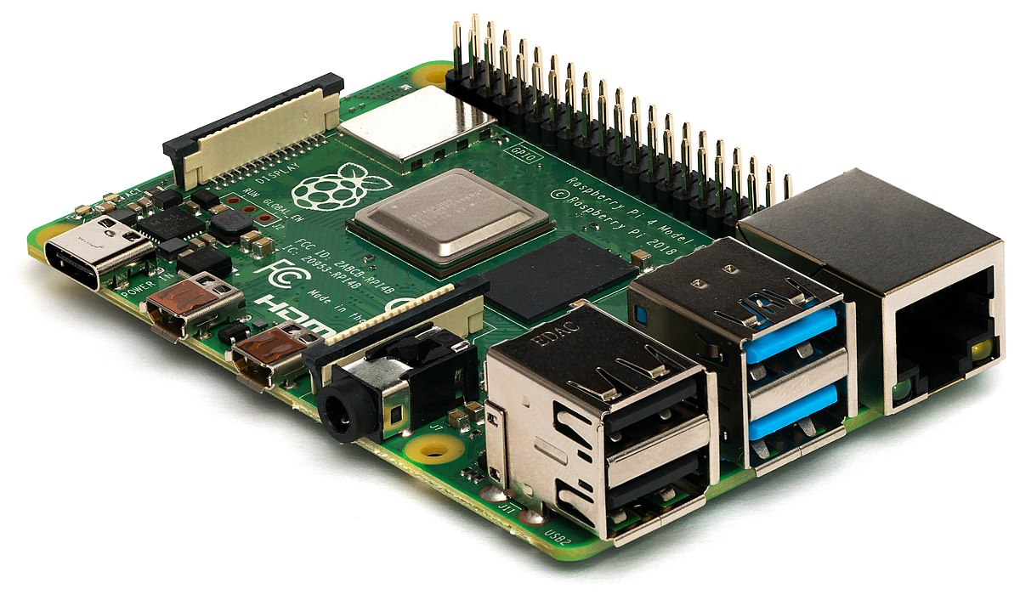
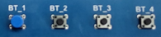
Cài đặt chương trình
Cấu hình
Màn hình text LCD16x2 xanh lá có khả năng hiển thị 2 dòng với mỗi dòng 16 ký tự, màn hình có độ bền cao, rất phổ biến, nhiều code mẫu và dễ sử dụng thích hợp cho những người mới học và làm dự án.
Raspberry Pi
Các nút bấm (Button)

Slide 12


Cài đặt chương trình
Cấu hình
Menu
BT1
BT2
BT3
BT4
Chức năng
Lùi xuống
Chức năng
Tiến lên
Chức năng
Chọn
Chức năng
Quay lại

Slide 13
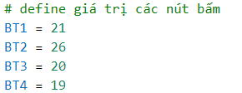
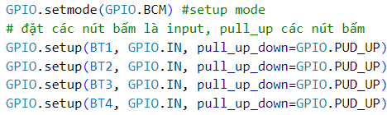
Cài đặt chương trình
Setup
Setup các nút bấm

Slide 14
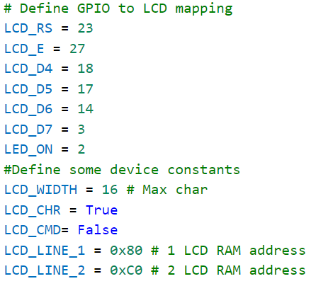
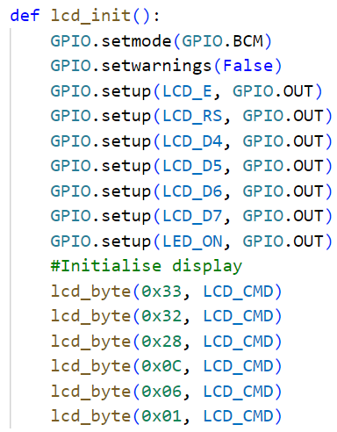
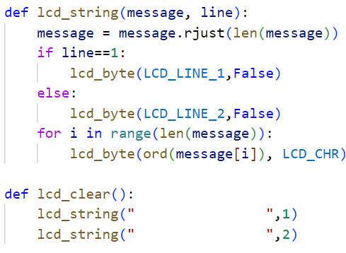
Cài đặt chương trình
Setup
Setup LCD

Slide 15
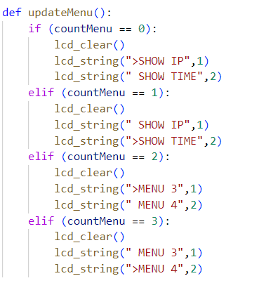
Cài đặt chương trình
Hàm hiển thị / cập nhật Menu
Dùng để cập nhật lại hiển thị LCD sau mỗi thao tác nút bấm
Biến countMenu xác định vị trí con trỏ
Con trỏ
Câu hỏi: Tại sao lại chỉ hiển thị có 2 dòng trong Menu 1 lần?

Slide 16
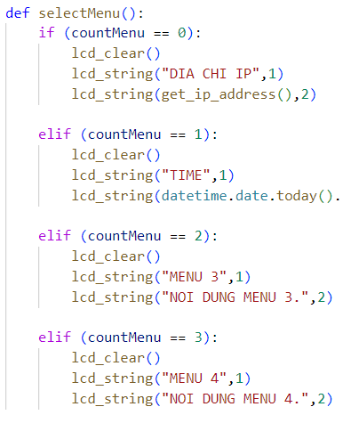
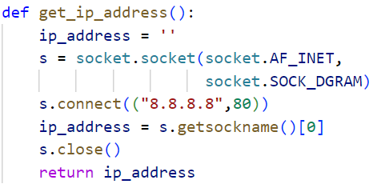
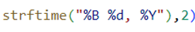
Cài đặt chương trình
Hàm chọn chức năng
Dùng để cập nhật lại hiển thị LCD sau mỗi thao tác chọn chức năng trong Menu.
Chức năng 1: in ra địa chỉ ip
Chức năng 2: in ra ngày tháng
Có thể tạo Menu con ở hàm này
Chức năng 3,…

Slide 17
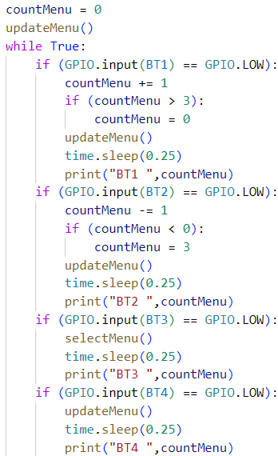
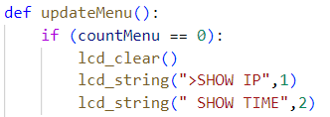
Cài đặt chương trình
Hiển thị Menu từ đầu
Hàm điều khiển
Dùng để điều khiển chương trình
Vòng lại nếu đã hết Menu
Nếu bấm nhanh mà không có sleep thì không kịp xem thao tác nhảy con trỏ
Hiển thị nội dung của chức năng
Quay lại màn hình Menu

Slide 18
Xây dựng Menu động trên LCD
GR10
GIỚI THIỆU
CÁC KHÁI NIỆM
01
02
Giới thiệu chủ đề, thành viên nhóm.
Khái niệm menu, LCD
TRIỂN KHAI
KẾT QUẢ
PHÂN LOẠI
03
04
05
Các loại Menu, LCD
Mô tả chương trình.
Video demo

Slide 19
